Slide 1
Komunikasi Interpersonal
Suci Marini Novianty

Slide 2
Bedanya dengan umum?
Jumlahnya
Komunikasi yang dilakukan 2 orang atau lebih?
Itu saja?

Slide 3
Bedanya dengan umum?
Lalu, ibu dengan keempat anaknya, apakah bukan komunikasi interpersonal?
Secara khusus → Komunikasi Interpersonal bukan lagi tentang jumlah orang yang terlibat
Fokusnya menjadi apa yang terjadi, bukan dimana atau jumlah orang yang ikut serta
BAGIAN DARI INTERAKSI ANTARA BEBERAPA ORANG

Slide 4
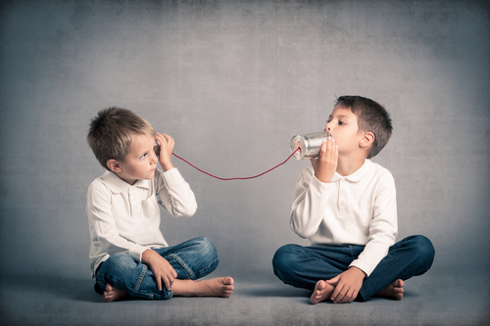
Inter → Antara | Personal → Orang *umumnya 2 – melibatkan secara akrab

Slide 5
Kenapa?
Seringkali, kita tidak menganggap lawan bicara kita sebagai manusia → ‘benda’, they exist and I know it
Contoh:
Ia membantu saya menyebrang jalan
Mereka adalah tetangga saya, biasanya saya mengobrol tentang cuaca dengan mereka
Maka, ada 3 level dalam interaksi sosial

Slide 6
Level Interaksi Sosial (Buber, 1970)
I-It | I-You | I-Thou
Tidak personal | Paling banyak digunakan sehari-hari | Paling jarang terjadi
Orang lain → Objek | > Sekedar Objek tapi < Unik sebagai ‘individu’ | Bentuk tertinggi komunikasi interpersonal
Tidak mengakui keberadaan orang lain sebagai ‘individu’ | Ada Interaksi yang lebih intens → Lebih personal | Melihat orang lain secara ‘utuh’, menerima seluruh kelebihan dan kekurangan
Sifatnya keberadaan | Contoh: Saat sapaan SPG kita tanggapi lalu dijawab kembali (transaksional) | Menguatkan dan menghargai keunikan masing – masing
Contoh: Pelayan di kafe/Pedagang nasi goreng keliling | Diarahkan untuk peran kita dalam kelompok | Tidak harus mengikuti norma sosial
Secara ekstrem, fisiknya pun tidak kita akui | Menegaskan dan menerima orang lain sebagai ‘individu’ dalam peran sosial | Jarang dan bermakna khusus
Contoh: Pengemis | Contoh: Dosen dan Mahasiswa | Contoh: Sahabat, Suami Istri, Ortu - Anak

Slide 7
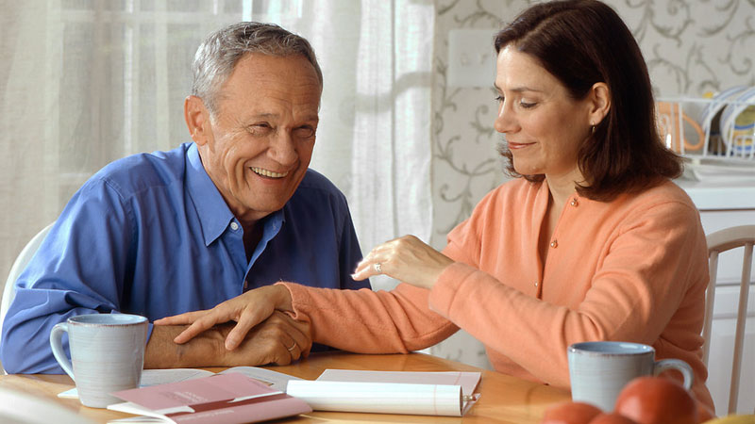
DEFINISI KOMUNIKASI INTERPERSONAL
Proses transaksi berkelanjutan yang selektif, sistemis, dan unik yang membuat kita mampu merefleksikan dan mampu membangun pengetahuan bersama orang lain.
Wood, 2013

Slide 8
KEYWORDS Komunikasi Interpersonal
Selektif
Manusia akan membuka diri hanya dengan beberapa orang yang dianggap akrab.
Sistemis
Terjadi dalam sistem yang bervariasi.
Unik
Orang lain dianggap unik sehingga tidak tergantikan
Setiap sistem (situasi/ waktu/ budaya/ latar belakang persoal dsb.) mempengaruhi apa yang kita harapkan dari orang lain.
Processual
Proses yang berkelanjutan, berkembang (menjadi lebih personal) dari masa ke masa
Menyeleksi orang –orang yang dianggap spesial
Tidak dapat dianulir, sehingga harus tanggungjawab dalam efektivitas komunikasi

Slide 9
KEYWORDS Komunikasi Interpersonal
Transaksional
Informasi mengalir
Individual
Melibatkan manusia sebagai individu yang unik, berbeda, lepas dari peran sosial
Pengetahuan personal
Menambah wawasan terhadap interaksi manusia/ pemahaman terhadap kepriibadian orang lain.
Menciptakan Makna
Berbagi makna yang saling dimengerti
Tidak dapat dibebankan kepada satu pihak.
Menciptakan makna dari kalimat

Slide 10
TINGKATAN MAKNA
Makna Isi | Makna Hubungan
Arti sebenarnya | Tergantung pada hubungan

Slide 11
PELAJARI PRINSIP KOMUNIKASI INTERPERSONAL (hal 30 – 34)

Slide 12
PRINSIP KOMUNIKASI INTERPERSONAL
TIDAK MUNGKIN HIDUP TANPA KOMUNIKASI
TIDAK DAPAT DIANULIR
MELIBATKAN ETIKA
MENCIPTAKAN MAKNA
METAKOMUNIKASI MEMENGARUHI MAKNA
MENCIPTAKAN HUBUNGAN BERKELANJUTAN
TIDAK DAPAT MENYELESAIKAN SEMUA MASALAH
EFEKTIVITAS DAPAT DIPELAJARI

Slide 14
FORUM DISKUSI
Jelaskan prinsip komunikasi interpersonal yang Anda ketahui! Berikan contoh dari analisis film pendek yang telah Anda lakukan!

Slide 15
KEMAMPUAN KOMUNIKASI INTERPERSONAL
1
2
Menerapkan komunikasi secara tepat
Mengembangkan berbagai kemampuan komunikasi
3
Terlibat dalam dua perspektif
4
Mengamati gaya komunikasi
5
Komitmen terhadap etika berkomunikasi

Slide 16
Reminder
Kocok urutan kelompok
Minggu depan role play tentang konsep diri
Naskah dikumpulkan h-1 penampilan via email
Dan review sudah efektif berlaku, kirim ke suci.marini@upj.ac.id – maksimal Sabtu 23:59

